Slide 1
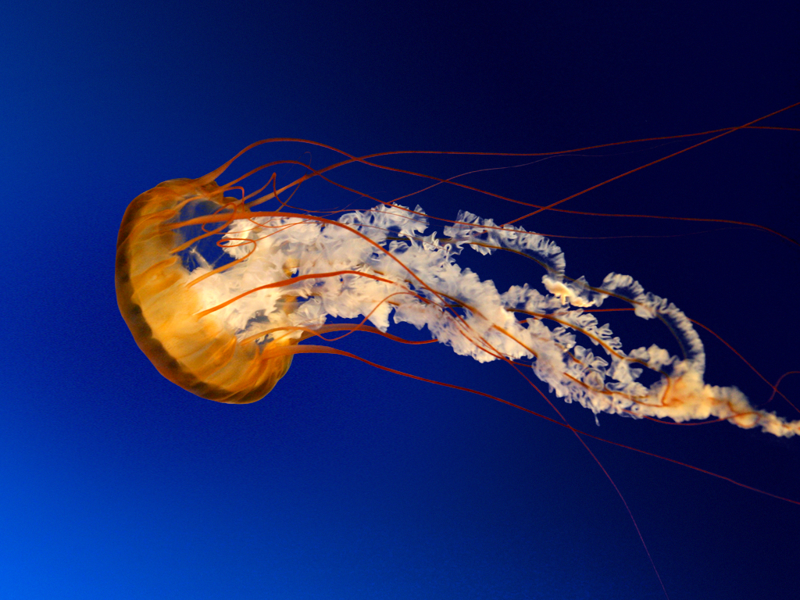
স্বাগতম

Slide 2
শিক্ষক পরিচিতি
নামঃ এস, এম, মিজানুর রহমান
পদবীঃ ট্রেড ইন্সট্রাক্টর
প্রতিষ্টানের নামঃ মনিরামপুর আদর্শ সম্মিলনী মাধ্যমিক বিদ্যালয়।
জেনারেল ইলেকট্রিক্যাল
ওয়ার্কস-২ ( ২য়)
শ্রেণী : ১০ম
অধ্যায় : নবম
পাঠ : সার্কিট ব্রেকার

Slide 3
সার্কিট ব্রেকার
সার্কিট ব্রেকার একটি স্বয়ংক্রিয় যন্ত্র যা নিরাপত্তা প্রদান করে থাকে। অর্থাৎ এটি এমন একটি ডিভাইস যা ইলেকট্রিক্যাল এবং ইলেকট্রনিক্স যন্ত্রপাতিকে নিরাপদ রাখে। যখন লাইনে অতিরিক্ত পরিমান বিদ্যুৎ প্রবাহিত হয়, তখন (যন্ত্রপাতিতে) যেকোন দুর্ঘটনা ঘটতে পারে, তা থেকে সার্কিট ব্রেকার রক্ষা করে থাকে।

Slide 4
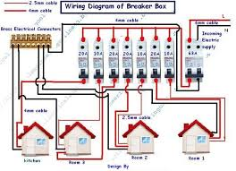
উপস্থাপন
সার্কিট ব্রেকার ডায়াগ্রাম

Slide 5
সার্কিট ব্রেকারের কত প্রকার ও কি কি
আর্ক বা অগ্নি নির্বাপনের উপর ভিত্তি করে
১.ওয়েল সার্কিট ব্রেকার। ২.এয়ার সার্কিট ব্রেকার। ৩.সালফার হেক্সাফ্লোরাইড সার্কিট ব্রেকার। ৪.ভ্যাকুয়াম সার্কিট ব্রেকার।
সার্ভিসের উপর ভিত্তি করে
১.আউটডোর সার্কিট ব্রেকার।
২.ইনডোর সার্কিট ব্রেকার।

Slide 6
অপারেটিং মেকানিজমের উপর ভিত্তি করে
১.স্প্রিং অপারেটেড সার্কিট ব্রেকার। ২.নিউমেটিক সার্কিট ব্রেকার। ৩.হাইড্রো-ইলেক্ট্রিক সার্কিট ব্রেকার।
ভোল্টেজ লেবেল ইনস্টলেশনের উপর ভিত্তি করে
১.হাই ভোল্টেজ সার্কিট ব্রেকার। ২.মেডিয়াম ভোল্টেজ সার্কিট ব্রেকার। ৩.লো-ভোল্টেজ সার্কিট ব্রেকার।

Slide 7
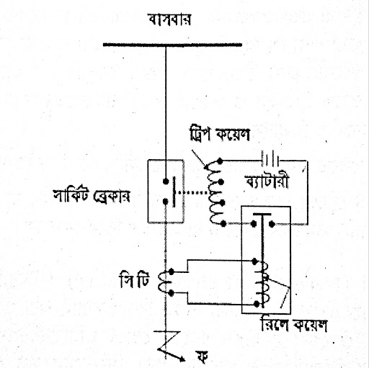
সার্কিট ব্রেকারের মূলনীতি
বিদ্যুৎ সিস্টেম সুষ্ঠভাবে পরিচালনা ও রক্ষণাবেক্ষণের জন্য সার্কিটের অফ-অন করার কাজে সার্কিট ব্রেকার ব্যবহৃত হয়। সাধারণভাবে সিস্টেমের ত্রুটির কারণে খুব বেশি কারেন্ট প্রবাহিত হলে। সার্কিট ব্রেকার স্বয়ংক্রিয়ভাবে (অটোমেটিক্যালি) ত্রুটিপূর্ণ অংশ সাপ্লাই থেকে বিচ্ছিন্ন করে দেয়। স্বংয়ক্রিয়ভাবে। সার্কিট ও সার্কিট ব্রেকারের অপারেশনের জন্য এর সাথে সিটির মাধ্যমে রিলে এবং ট্রিপিং সার্কিট যুক্ত থাকে।

Slide 8
সার্কিট ব্রেকার ব্যবহার (Uses of circuit breaker)
(১) প্রয়োজন অনুসারে পাওয়ার লাইন অন-অফ করতে সার্কিট ব্যবহার করা হয়।
(২) বৈদ্যুতিক লাইনে ত্রুটির জন্য ক্ষয়-ক্ষতির হাত থেকে রক্ষা করতে, এটি ব্যবহৃত হয়।
(৩) সাপ্লাই ব্যবস্থার ত্রুটিপূর্ণ অংশকে ত্রুটিমুক্ত অংশ থেকে আলাদা করতে, এটি ব্যবহৃত হয়।
(৪) সিস্টেমের মেরামত ও রক্ষণাবেক্ষণে সার্কিট অফ করতে, এটি ব্যবহৃত হয়।
(৫) অয়েল সার্কিট ব্রেকার মূল্য সাব স্টেশন, বড় বড় শিল্প কারখানায় ব্যবহৃত হয়।

Slide 9
যা পড়তে হবে
(১) সার্কিট ব্রেকার কি?
(২) সার্কিট ব্রেকার কত প্রকার ও কি কি ?
(৩) সার্কিট ব্রেকারের ব্যবহার লিখ ?
(৪) সার্কিট ব্রেকরের মুলণীতি কি ?
(৫) অয়েল সার্কিট ব্রেকার কোথায় ব্যবহৃত হয়।

Slide 10
ধন্যবাদ

